Slide 1
Aplicações serverless – o que, quem, prós e contras...
João Lemos

Slide 2
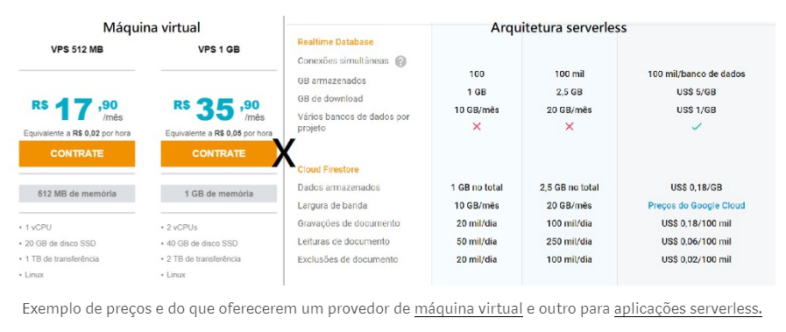
Aplicações serverless
A aplicação é cobrada pela quantidade de recursos consumida e não por unidades de processamento pré-pagas.
“Foco na aplicação, não na infraestrutura”
O provedor administra o servidor e gerencia a alocação de recursos

Slide 3
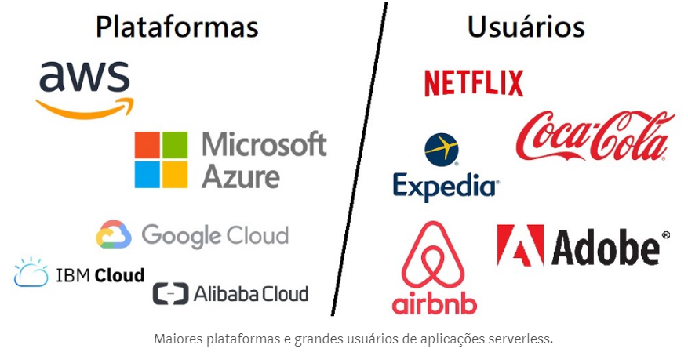
Nomes do mercado

Slide 4
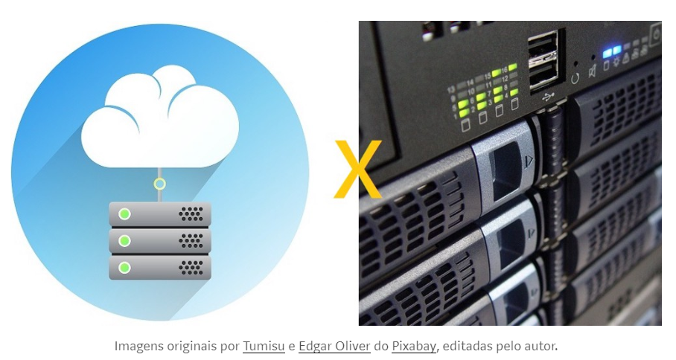
Vantagens x Desvantagens
Vantagens
Custos reduzidos (manutenção e implementação)
Agilidade
Escalabilidade
Desvantagens
Menos Controle (continuidade depente de terceiros)
Em casos, custo total indefinido
Tecnologia imatura

Slide 5
Conclusão
Casos onde se usam uma estrutura tradicional
Indicação para uma estrutura serverless.
Há espaço para as duas tecnologias, mas a alternativa de arquietutura serverless é cada vez mais atrativa.

Slide 6
Referências
https://medium.com/@joaoricardofl/aplica%C3%A7%C3%B5es-serverless-o-que-quem-e-pr%C3%B3s-e-contras-3b7ef7828c11
https://www.locaweb.com.br/cloud/vps-locaweb/
https://firebase.google.com/pricing/?hl=pt-br
https://hackernoon.com/lessons-learned-a-year-of-going-fully-serverless-in-production-3d7e0d72213f
https://hackernoon.com/what-is-serverless-architecture-what-are-its-pros-and-cons-cc4b804022e9
https://devops.com/go-serverless-pros-cons/
https://martinfowler.com/articles/serverless.html
https://medium.com/@MarutiTech/what-is-serverless-architecture-what-are-its-criticisms-and-drawbacks-928659f9899a
https://www.altexsoft.com/blog/cloud/pros-and-cons-of-serverless-architecture/
https://www.cloudflare.com/learning/serverless/why-use-serverless/
https://en.wikipedia.org/wiki/Serverless_computing

